Slide 1

Gym Total Care
Team Penguin
Leader 이종화
강민영 윤효성 이혜원 황선호

Slide 2
Index
하나,
둘,
셋,
개발 동기
프로그램
흐름도
Why GTC?
넷,
다섯,
여섯,
클래스 조직도
개선 방안
실행

Slide 3
각자 맡은 임무
Financial DAO/VO
이종화
강민영
윤효성
황선호
이혜원
Facility DAO/VO
UI/Service Test
전체 설계 및 관리/UI
MemberDAO/VO

Slide 4
개발 동기
회원 관리만 하는 기존 헬스장 관리 프로그램을 보완
GTC
회원관리
기구관리
재무관리
회원관리 프로그램
기존 헬스장 관리 프로그램
Gym Total Care

Slide 5
프로그램 흐름도
로그인
메인 화면
회원 관리
기구 관리
재무 관리
회원 목록
회원 가입
회원 수정
회원 삭제
기구 목록
기구 등록
기구 수정
기구 삭제
총 매출
총 지출
순이익

Slide 6
Why GTC?
1. 쉬운 조작
2. 도난, 분실 감소
3. 효율적인 회원관리
사용자 경험과 환경을
고려한 체계적인 UI
불필요한 정보를 제외하고 핵심 내용만 수집
회원의 수건, 운동복 대여
여부에 관한 정보 제공
VIP관리를 자동적으로 처리하여 장기적인 고객 확보
PT 여부를 확인할 수 있어
고객에게 차별화된 서비스
제공

Slide 7
클래스 조직도
패키지
DAO
Manager
UI 패키지
Member
회원 등록
MemberDao
MemberUI
MemberManager
회원가입 정보 반환
회원 목록
회원 가입
회원 수정
회원 삭제
DAO에 의한 기능 구현
회원 요금, 등급,
락커이용여부
메인화면
Manager에 의한 기능 구현
Facility
기구 등록
FacilityUI
FacilityManager
기구 등록 정보
반환
기구 목록
기구 등록
기구 수정
기구 삭제
DAO에 의한 기능 구현
기구 수리 현황 및 가격 확인
메인화면
Manager에 의한 기능 구현
FacilityDao
Financial
회원 요금 수리요금 정보 반환
FinancialUI
FinancialManager
총 매출
총 지출
순 이익
DAO에 의한 기능 구현
메인화면
Manager에 의한 기능 구현
FinancialDao
총 매출, 총 지출,
순 이익 계산

Slide 8
세부 설명

Slide 9
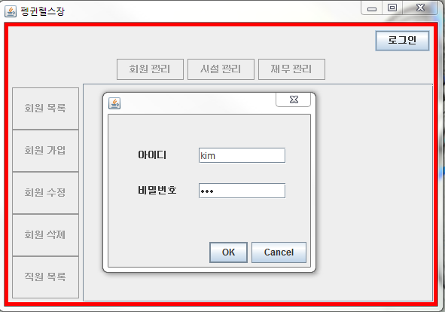
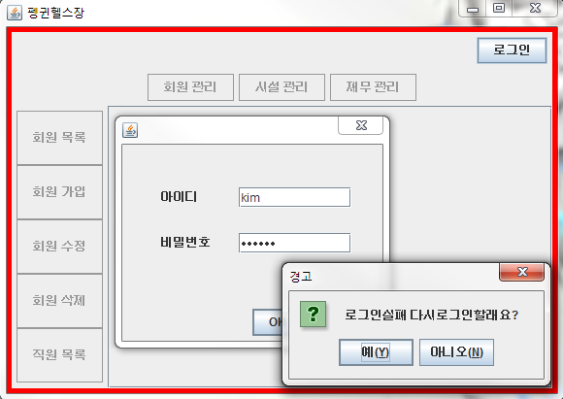
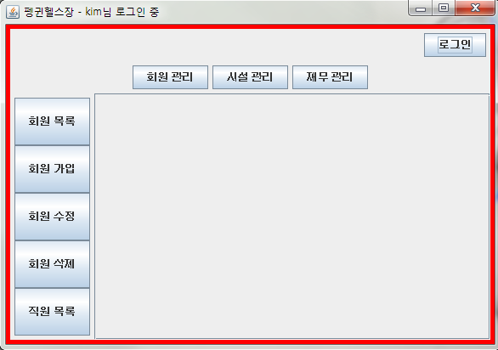
메인 화면
로그인 전 비활성화
관리자 ID 로그인
kim // 123
로그인 오류
로그인 성공
-> 활성화

Slide 10
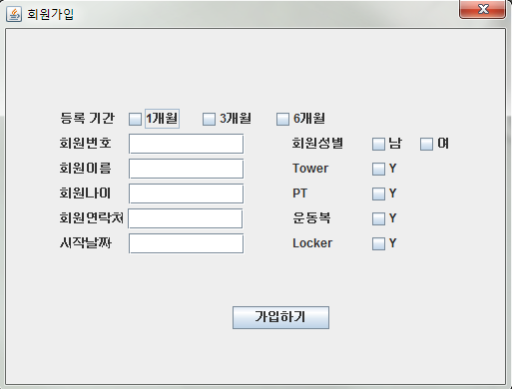
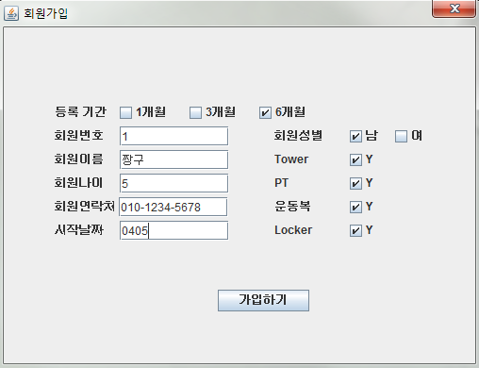
메인 화면
Check Box 기능
( 중복 허용 x)
등록 기간, PT
-> 회원등급
등록 기간 입력
-> 월 회비

Slide 11
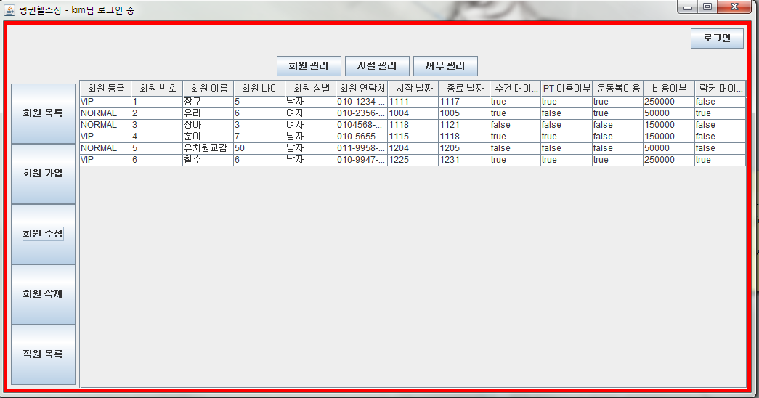
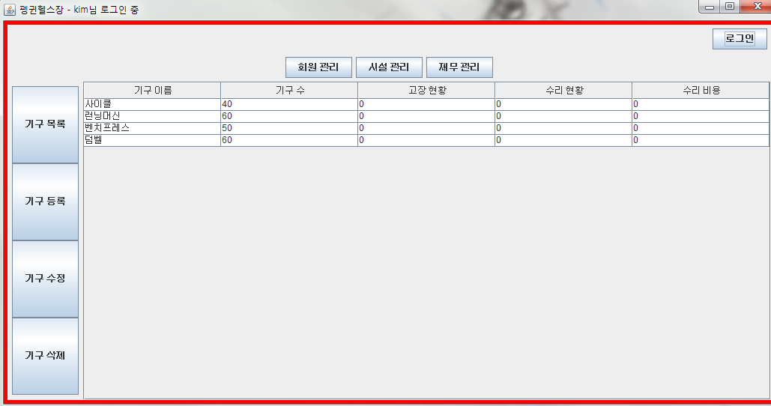
메인 화면
회원 목록, 기구 목록
회원 목록 - 번호기준
회원 번호 변경 불가능
시설 목록 - 이름기준
시설 목록 - 수리비용

Slide 12
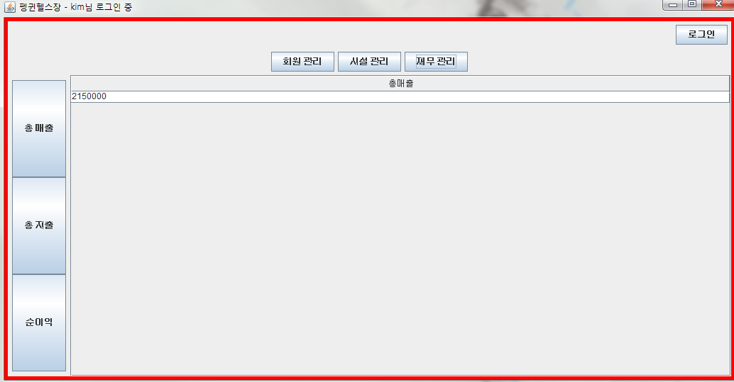
메인 화면
재무관리
총 매출 (월 회비)
총 지출 (기구 수리비)
순 이익
( 총 매출 – 총 지출 )

Slide 13
개선 방안 , 아쉬운 점
UI 디자인
직원 목록, 월급 관리 등 다양한 기능
날짜 기능
기초 설계 (요구사항, 화면 정의)
협업을 통한 업무 분담 -> 통합

Slide 14
감사합니다.
made by Layla

